Slide 1

Институт защиты государственной тайны во Вьетнаме
Выполнили:
Нгуен Туан Ань N3451
Чан Тхи Хуен N3451
Фам Хю Хоанг N3451
Лэ Куанг Ань N3447

Slide 2
Государственная тайна как важный элемент информационных ресурсов государства
В современном мире информация рассматривается как один из наиболее ценных продуктов человеческой жизнедеятельности, а информационные ресурсы и технологии, которыми располагает государство, определяют его стратегический потенциал и влияние в мире.
Важным элементом информационных ресурсов является государственная тайна, отнесенная по условиям правового режима к документированной информации ограниченного распространения. Правовой институт государственной тайны - признанный всеми странами институт регулирования информационных общественных отношений, в частности Вьетнаме.
28 февраля 2020 года в Ханое Депутаты Вьетнамского парламента обсудили и подтверждили новый правовой институт защиты государтвенной тайны.

Slide 3
Институт защиты государственной тайны во Вьетнаме
В соответствии с Законом «О государственной организации» от 19 июня 2015 г .;
В соответствии с Законом о защите государственной тайны от 15 ноября 2018 г .;
Правительство публикует Постановление, детализирующее ряд статей Закона о защите государственной тайны номера 26/2020/NĐ-CP.
Статья 1. Сфера применения
В этом Постановлении подробно описан ряд статей Закона о защите государственной тайны, касающиеся определения и конфиденциальности государственной тайны; копирование и фотографирование документов и контейнеров, содержащих государственную тайну; доставка и получение документов и контейнеров, составляющей государственную тайну; место, план защиты и использование средств и оборудования на конференциях, семинарах или собраниях, составляющих государственную тайну и т.д.

Slide 4
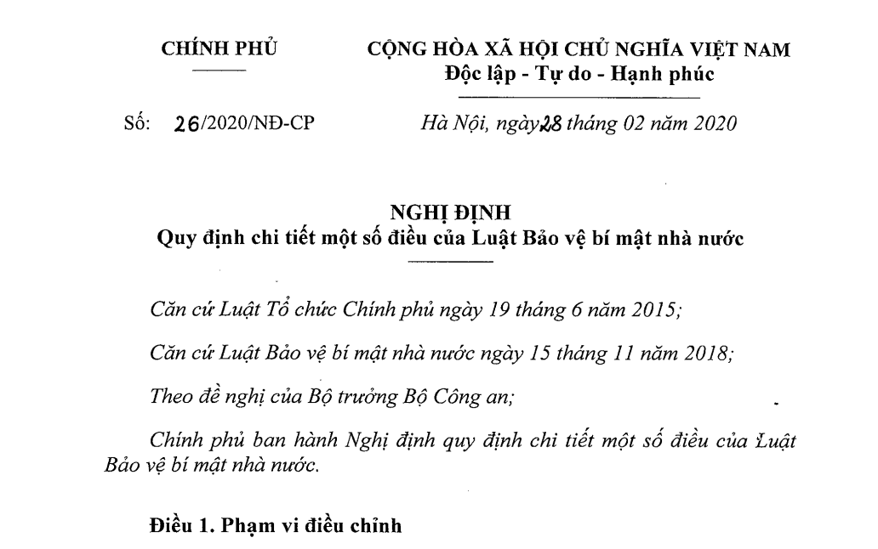
Постановление № 26/2020/NĐ-CP, детализирующее ряд статей Закона о защите государственной тайны (8 стр.)

Slide 5
Статья 2. Установление государственной тайны и уровни секретности
Лицо, составляющее и формирующее информацию по списку государственных тайн, должно предложить руководителю органа или организации по определению государственных тайны и несут ответственность за защиту государственных секретов в процессе разработки и создания.
Министерство общественной безопасности устанавливает образец печати индекса конфиденциальности и образец документа, определяющего конфиденциальность государственной тайны.
Статья 3. Копирование и ксерокопирование документов и контейнеров, содержащих государственную тайну
Копирование и ксерокопирование документов и контейнеров, содержащих государственные тайны, должно производиться в безопасных местах, определенных руководителем учреждения или организации, непосредственно управляющих государственной тайной. Копирование и ксерокопирование необходимо занести в «Книга копий и снятых государственных тайн».
Ксерокопирование конфиденциальности должны соответствовать закону о шифровании.

Slide 6
Статья 4. Передача и получение документов и контейнеров, содержащих государственную тайну
Передача документов и контейнеров, составляющих государственную тайну, осуществляется в строгом порядке. Перед передачей документов и контейнеров, содержащих государственные тайны, они извлекаются только с согласия государства.
В случае, если документы и контейнеры государственной тайны, относящиеся к уровню «совершенно секретно», должны быть защищены двумя слоями конвертов: на внутреннем конверте проставляется номер, символ документа, контейнер государственной тайны, имя получателя.
Министр общественной безопасности устанавливает форму документов приема, регистрации и передачи государственных тайн.

Slide 7
Статья 5. Вынести из мест хранения документов и контейнеров, составляющих государственную тайну
Лица, выносящие документы и контейнеры, составляющие государственную тайну, из мест хранения для работы в стране или за рубежом, должны в соответствии с положениями пунктов 1 и 2 статьи 14 Закона защиты государственных тайн.
Статья 6. Места, планы защиты и средства, оборудование, используемые на конференциях или собраниях, составляющих государственную тайну
Конференции, семинары и встречи, составляющие государственную тайну, проводятся в закрытых переговорных комнатах в рабочих кабинетах органов или организаций. Участникам не разрешается приносить оборудование, транслировать или записывать видео на конференциях, семинарах или собраниях с содержанием государственной тайны.

Slide 8
Статья 7. Назначение лиц для выполнения задач по защите государственной тайны
Назначение лиц для выполнения штатных или частичных задач по защите государственных тайн осуществляется в соответствии с постановлениями министра национальной обороны и министра общественной безопасности. Лица, выполняющие задачи по защите государственной тайны, пользуются режимами в соответствии с положениями закона.
Статья 8. Режим отчетности о защите государственной тайны
Руководители ведомств и организаций, определенных в пункте 1 статьи 7 настоящего Указа, должны отчитываться о защите государственной тайны в рамках своего управления и отправить их в Министерство общественной безопасности для обработка отчетов. Сообщить министру в следующие сроки:
а) Сводный отчет каждые пять лет и предварительный отчет один раз в год;
б) нерегулярные отчеты составляются сразу после обнаружения утечки или утраты государственной тайны или по запросу Министерства общественной безопасности;
в) Срок представления годовых отчетов: Срок для агентств и организаций, указанных в пункте 1 статьи 7 настоящего Указа, для отправки годовых отчетов в Министерство общественной безопасности не позднее 20 декабря отчетного года.

Slide 9
Статья 9. Эффект от реализации правового института защиты государственной тайны
1. Настоящее постановление вступает в силу 1 июля 2020 года.
2. Постановление правительства № 33/2002 / ND-CP от 28 марта 2002 г., детализирующее выполнение Указа о защите государственной тайны, утрачивает силу с даты вступления в силу этого Указа.
3. Министры, руководители соответствующих министерств органов, правительственные органы, председатели народных комитетов провинций и городов, а также соответствующие ведомства, организации и отдельные лица несут ответственность за реализация настоящего Указа.

Slide 10
Степени «гриф» секретности Правительства Социалистической Республики Вьетнама
В Социалистической Республике Вьетнама к секретным материалам относятся сведения о происшествиях, материалах, предметах, местонахождении, времени, заявлениях, имеющие важное содержание и относящиеся к таким сферам, как политика, национальная оборона, безопасность, внешняя политика, экономика, наука, технологии и другие и разглашение которых нанесет ущерб государства.
Установлены следующие степени секретности указанных сведений и соответствующие этим степеням «гриф» секретности:
а) "совершенно секретно":
стратегия государственной безопасности, планы обороны страны, планы мобилизации в случае войны, сведения о различных видах вооружений и военной техники, имеющие решающее значение для обороноспособности страны;
директивные установки по внешней и внутренней политике Коммунистической партии Вьетнама и Социалистической Республики Вьетнама, которые не подлежат разглашению или еще не обнародованы;
сведения, полученные из-за рубежа или переданные Социалистической Республике Вьетнама международными организациями и отнесенные государством к совершенно секретным; и др.

Slide 11
Степени «гриф» секретности Правительства Социалистической Республики Вьетнама
б) "сверхсекретно":
необнародованные сведения о переговорах и контактах на высшем уровне между Социалистической Республикой Вьетнама и другими государствами или международными организациями, относящиеся к таким сферам, как политика, национальная оборона, безопасность, внешняя политика, экономика, наука, технологии;
места хранения и объем запасов ценных металлов, драгоценных камней, валюты и других ценностей, принадлежащих государству;
информация и другие материалы, отнесенные Правительством Социалистической Республики Вьетнама к сверхсекретным;
в) "секретно":
государственные секреты, не входящие в категории "совершенно секретно" и "сверхсекретно".
сведения, касающиеся деятельности предприятий, учреждений и организаций, содержащие служебную информацию ограниченного распространения, не составляющую государственной тайны, имеют ограничительный гриф "для внутреннего пользования".

Slide 12
Методы защиты государственной тайны во Вьетнаме
Основными методами защиты государственной тайны во Вьетнаме являются следующие:
Скрытие
Ранжирование
Дробление
Морально-нравственные методы
Учет
Кодирование
Шифрование и др.

Slide 13
Важность защиты государственной тайны во Вьетнаме
Правовой интитут защита государственной тайны, состоящий из 9 главных статей, которые предусматривают ответственность и обязанности органов, организаций и частных лиц в области защиты государственной тайны. Действие закона распространяется на вьетнамские и иностранные физические и юридические лица, исключая случаи, когда международными договорами, к которым Вьетнам присоединился, установлены иные правила, чем предусмотренные данным законом. К государственной тайне относятся сведения, засекреченные компетентными органами или государством.
Во Вьетнаме построение и защита страны является функцией и миссией всей политической системы под руководством партии и задачей государственного управления. Государство играет ведущую роль в организации, управлении и мобилизации всех ресурсов в обществе и осуществлении необходимых мероприятий для обеспечения состояния безопасности, стабильности, защита государственной тайны и поддержании порядка в обществе.

Slide 14

Спасибо за внимание!
www.ifmo.ru

